Slide 1
圖訊識別專論
Advisor: Prof. J.F. Wang
Presenter: YI-CHENG , XU LIU
Po Rui Chen
Notes:
1

Slide 2

阿基師的小廚房
阿基師的小廚房(食譜APP)
Motivation
Specification
流程介紹
Database(種類+數量一定要有)
Demo情境
2
Notes:
2

Slide 3



Motivation
動機：現今的家庭當中，網路雖然非常發達，可是許多家庭主婦，常常會想破頭不知道該煮什麼好，而且有許多人通常是不會使用電腦，而且即使找到了食譜，在做菜的過程也沒辦法跑到電腦前看怎麼做，我們就利用這個想法，想做出一個可以查詢今天想吃什麼，並且可以顯示食譜與準備清單的APP造福各位偉大的小廚師們。
3
Notes:
3
像我媽就常常叫我們自己開要吃的菜單給他煮，而˙且她常常會不知道煮什麼就把家裡有的東西全部煮成一塊，就變成火鍋了…
我們要實行一個 早餐吃得好；中餐吃得飽、晚餐吃得少的健康現代人的概念

Slide 4
Specification
開發環境：Android studio
開發語言：Java
開發成果：阿基師的小廚房(app)
4
Notes:
4

Slide 5
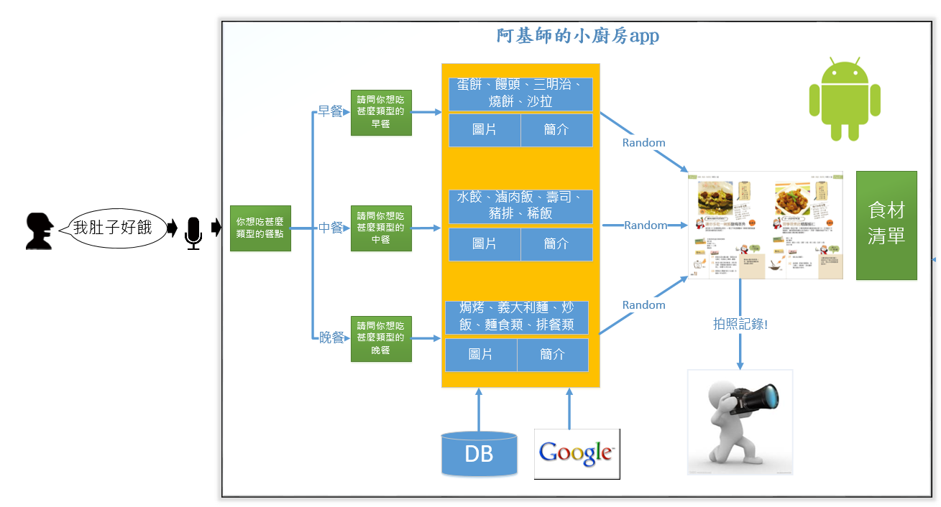
阿基師的小廚房
5
Notes:
5

Slide 6
Database
菜單種類：
早餐：蛋餅、三明治、燒餅、沙拉、饅頭包子
中餐：水餃、壽司、排餐、稀飯(粥)、滷肉飯
晚餐：義大利麵、焗烤、便當、麵食類、炒飯
※每種類別大約6~7種口味，全部大約100種食譜
6
Notes:
6

Slide 7
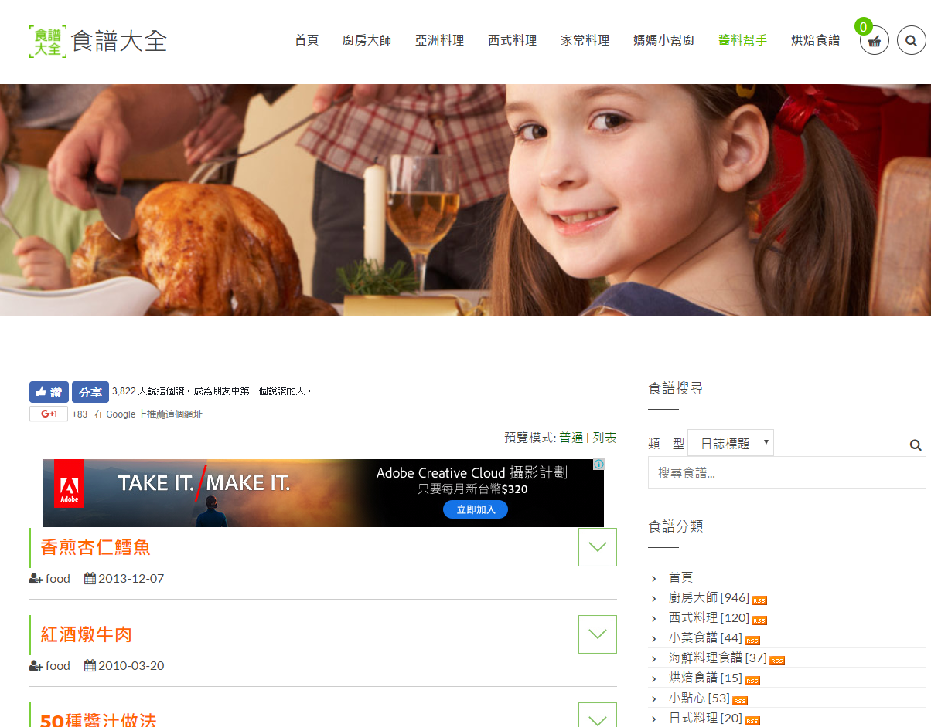
參考網站
參考網站:
1.食譜大全
a.廚房大師
b.亞洲料理
c.西式料理
d.家常料理
料理食譜

Slide 8
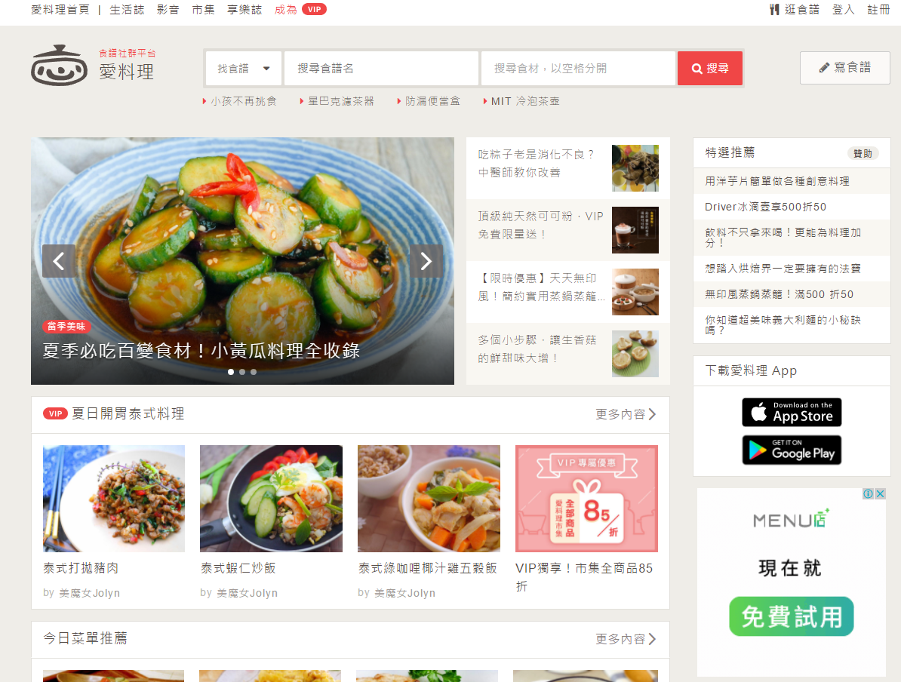
參考網站
參考網站:
2.愛料理
(iCook)
直接搜尋即可，
結果上百種

Slide 9
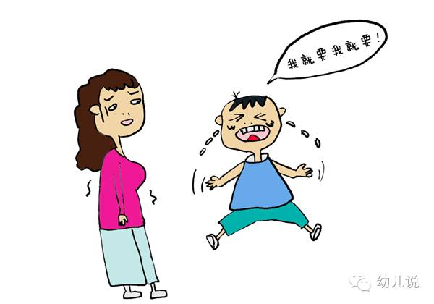
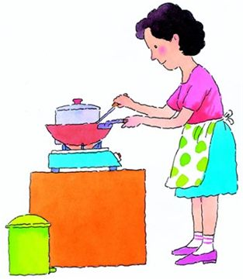

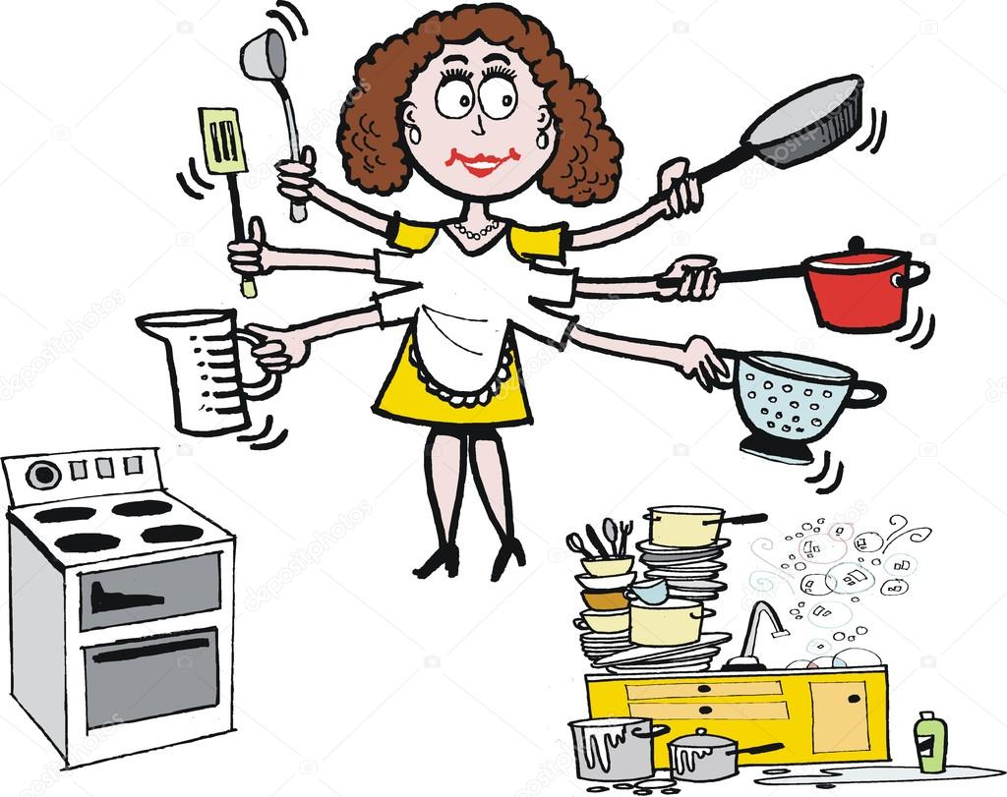


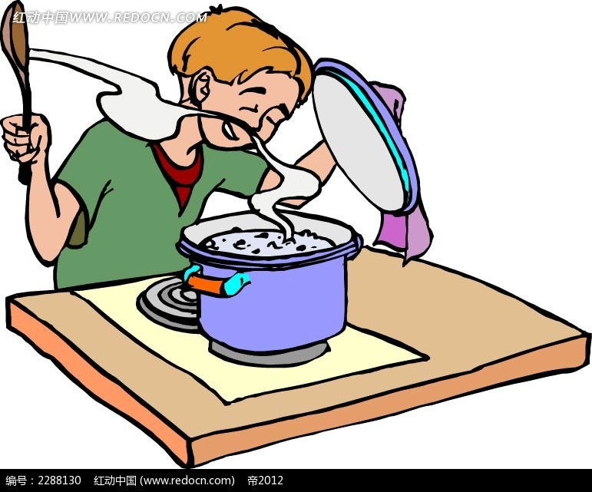
Demo情境
小明和同學出去吃飯，卻吃壞肚子，於是跟媽媽說要吃媽媽煮的飯，但是媽媽平時忙於工作很少在家裡煮飯也不太會煮，常常在煮飯時還要跑到電腦前看食譜，跑來跑去，爸爸最終看不下去，寫了食譜APP給媽媽。有了APP，媽媽終於煮出像樣的菜給家人，大家都很開心。
1
2
3
4
5
6
7
Notes:
9

